Slide 1
MAGICIAN: A GGP Agent
Konstrukcja grafu zależności faktów w GGP w praktyce
Karol Walędzik

Slide 2
General Game Playing

Slide 3
General Game Playing?
Cel:
stworzenie systemu umiejącego grać/nauczyć się grać we „wszystkie” gry
Turniej w ramach AAAI National Conference
corocznie od 2005 roku
Przebieg rozgrywki w ramach turnieju:
prezentacja zasad i czas na ich analizę (np. 5m)
rozgrywka z ograniczeniem czasowym na wykonanie pojedynczego ruchu

Slide 4
Model gry
Skończona
Skończona liczba graczy
w tym 1
czyli de facto łamigłówka
synchroniczna
wszyscy gracze ruszają się równocześnie (ale dopuszczalne ruchy typu noop)
skończona liczba legalnych ruchów w każdym ze skończonej liczby stanów
zmiany stanu tylko w wyniku ruchów
➔ maszyna stanowa

Slide 5
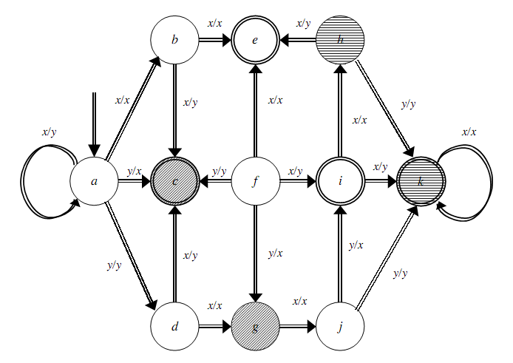
Model gry c.d.
M. Genesereth, N. Love, and B. Pell. General Game Playing: Overview of the AAAI Competition. AI Magazine, 26(2):62-72, 2005.

Slide 6
Game Definition Language (GDL)
Opis gry jako maszyny stanowej: zbyt rozwlekły
Krótszy sposób opisu: Game Definition Language (GDL)
opis gry za pomocą fomuł logicznych
język bazujący na zmodyfikowanym Datalogu
Datalog to podzbiór Prologa
podstawowe relacje:
role, true, init, next, legal, does, goal, terminal

Slide 7
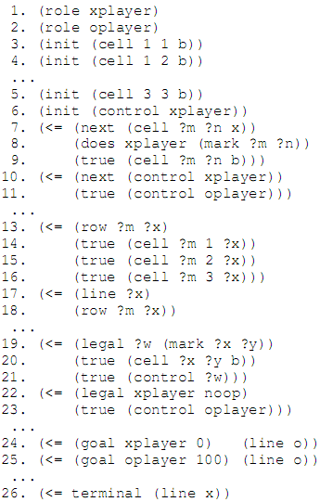
GDL: Tic-Tac-Toe
J. Reisinger, E. Bahceci, I. Karpov, and R. Miikkulainen. Coevolving strategies
for general game playing. In Proceedings of the IEEE Symposium on Computa-
tional Intelligence and Games (CIG 2007), 320-327, Honolulu, Hawaii,
2007. IEEE Press.

Slide 8
Multi- Approach Game Independent Cunningly Intelligent Arch- Nemesis

Slide 9
UCT Guided UCT

Slide 10
UCT
Sposób wybierania kolejnego ruchu podczas symulacji (UCT):
Q(s,a) – średni dotychczasowy wynik pary stan-ruch
N – liczba wizyt w danym stanie/wykonań danej akcji
akcje nigdy nie wykonane wybierane są w pierwszej kolejności

Slide 11
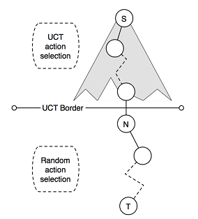
UCT c.d.

Slide 12
UCT c.d.
Ograniczanie zużycia pamięci:
usuwanie danych o węzłach powyżej aktualnego po każdym (realnie) wykonanym ruchu
co z pozycjami powtórzonymi w drzewie gry
duplikowanie
intelegentne wykrywanie, kiedy można je usunąć z pamięci
dodawanie tylko jednego nowego węzła per symulacja
Modelowanie przeciwnika
każdy przeciwnik ma przydzielony swój własny model (Cadia)
przeciwnicy podejmują losowe decyzje

Slide 13
Guided UCT
Guided UCT + funkcja ewaluacyjna
Gdzie ta funkcja ewaluacyjna?
W fazie MC:
całkowite zastąpienia fazy
(z zadanym prawdopodobieństwem)
zakończenie symulacji przed osiągnięciem końca gry
z zadanym prawdopodobieństwem w każdym węźle drzewa

Slide 14
Guided UCT
Guided UCT + funkcja ewaluacyjna
Gdzie ta funkcja ewaluacyjna?
W fazie UCT:
jako wstępne sortowanie ruchów nigdy nie wypróbowanych
jako startowy szacunek wartości ruchów z wagą odpowiadającą n symulacjom
Problem:
porównywanie bardzo podobnych pozycji (różniących się tylko ostatnim ruchem)

Slide 15
Statistical GUCT: Heurystyczna funkcja ewaluacyjna

Slide 16
Generowanie komponentów
Lista podstawowa:
wyrażenia występujące w opisie gry
cechy nie muszą być binarne
zliczanie sposobów rozwiązania zmiennych w wyrażeniu
Uzupełnianie listy:
uogólniane przez podstawianie zmiennych za stałe i możliwych stałych za zmienne
cell(1, 1, x) cell(1, 1, ?)
cell(?, ?, x) cell(1, ?, x)

Slide 17
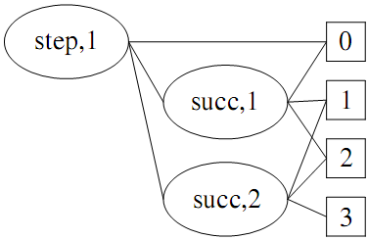
Generowanie komponentów c.d.
„Podstawianie stałych za zmienne”
Wszystkich??
Wyznaczanie dziedzin argumentów predykatów/funkcji:

Slide 18
Złożone komponenty
Relacje między wartościami komponentów różniących się na jednej pozycji:
cell(?, ?, w) – cell(?, ?, b)
cell(?, ?, wk) / cell(?, ?, bk)
a jako efekt uboczny także:
cell(a, 1, ?) / cell(a, 3, ?)
Problem: co z dzieleniem przez 0?
Odp. 1: 0
Odp. 2: podzielmy przez ½ zamiast tego
Odp. 3: zrezygnujmy na razie z proporcji
Notes:
Bo uznanie, że proporca damek 5:0 i 0:0 to to samo raczej ryzykowne, a zestawienie ze sobą 2:1 i 1:0 brzmi rozsądniej…

Slide 19
Analiza statystyczna komponentów
Pula przykładowych sekwencji
ok. 100
początek sekwencji: wynik losowej gry
długość: do 5 pozycji
odległość między pozycjami: 1-2 ruchy
generowanie sekwencji: losowe ruchy
powiązanie sekwencji ze średnim wynikiem: symulacje Monte Carlo (~10)

Slide 20
Analiza statystyczna komponentów c.d.
Średnie wartości i wariancje wartości komponentów
dla całej gry
uwzględnia tylko pierwszą pozycję z każdej sekwencji
dla poszczególnych sekwencji
Korelacja wartości komponentów z wynikiem gry
brana pod uwagę średnia wartość komponentu w sekwencji
Stabilność wartości komponentów
iloraz wariancji między początkami sekwencji oraz średniej wariancji w ramach sekwencji
S = TV / (TV + 10*SV)
Notes:
S = T V/(T V + 10SV ), where TV denotes the features
total variance (across random game states) and SV – average variance within
sequences

Slide 21
Funkcja ewaluacyjna - heurystyczna
Wybór komponentów:
sortowanie:
min(stabilność, |korelacja z wynikiem|)
obcięcie do 30 pierwszych komponentów
Wagi:
stabilność * korelacja z wynikiem
Składnik stały:
średni wynik

Slide 22
Odległość faktów

Slide 23
Cel
Zdefiniowanie (przybliżonych) miar „odległości” i „odległości probabilistycznej” faktów
d(a,b) – minimalna liczba ruchów potrzebnych na przejście ze z pewnego stanu z faktem a do stanu z faktem b
(minimum wyznaczane po wszystkich stanach z faktami a i b i wszystkich sekwencjach legalnych ruchów)
d’(a,b) – odległość ważona miarą prawdopodobieństwa, że znajdujemy się w odpowiednim stanie i kolejne przejścia będą możliwe
Uwaga: definicje koncepcyjne, nieformalne

Slide 24
Cel
Intuicyjne oczekiwania:
d[cell(1,1,x),goal(x,100)] = d[cell(2,2,x),goal(x,100)]
d’[cell(1,1,x),goal(x,100)] >= d’[cell(2,2,x),goal(x,100)]
d[cell(1,1,x),cell(1,1,o)] = d’[cell(1,1,x),cell(1,1,o)] = ∞

Slide 25
Zastosowanie
Budowa funkcji celu lub jej komponentu
na podstawie odległości faktów aktualnego stanu od wyrażeń goal
Miara stopnia spełnienia celów końcowych / cząstkowych
cel cząstkowy: fakt i/lub kombinacja faktów o wysokiej korelacji z wynikiem końcowym
…

Slide 26
Algorytm budowy grafu przejść
Wyznacz / pobierz domeny argumentów funkcji
domeny niezbędne także dla wyrażeń does i legal, więc przynajmniej częściowo muszą być wyznaczone heurystycznie

Slide 27
Algorytm budowy grafu przejść c.d.
Dla każdej inferencji z wynikowym wyrażeniem goal, terminal lub next
rozwiń inferencję do listy uproszczonych inferencji znormalizowanych
Dla każdej znormalizowanej inferencji
wygeneruj listę możliwych jej realizacji
(podstaw możliwe stałe za zmiennie)

Slide 28
Algorytm budowy grafu przejść c.d.
Dla każdej realizacji:
dla każdej relacji true w przesłankach:
utwórz w grafie krawędź z tego faktu do faktu wynikowego inferencji
waga krawędzi:funkcja A

Slide 29
Rozwijanie inferencji do postaci znormalizowanej
Dla każdej przesłanki:
typu or:
wygeneruj 2 inferencje – każdą z jednym z argumentów relacji
typu not:
usuń przesłankę
typu distinct
tymczasowo: usuń
docelowo: pozostaw; uwzględnij przy generowaniu realizacji

Slide 30
Rozwijanie inferencji do postaci znormalizowanej c.d.
Dla każdej przesłanki:
typu basic:
uzupełnij listę zastępując przesłankę realizacjami zdefiniowanymi bezpośrednio w regułach gry
wygeneruj listę inferencji zastępując przesłankę wszystkimi inferencjami do niej prowadzącymi
(w obu przypadkach uwzględnij translację zmiennych, podstawianie stałych za zmienne oraz walidację stałych z domenami relacji)

Slide 31
Rozwijanie inferencji do postaci znormalizowanej c.d.
Dla każdej przesłanki:
typu does lub legal:
postępuj analogicznie jak w przypadku basic
na bazie inferencji i wyrażeń legal (także dla does)

Slide 32
Rozwijanie inferencji do postaci znormalizowanej c.d.
Powtarzaj powyższą procedurę rekurencyjnie, aż żadna reguła nie będzie miała zastosowania do żadnej z wygenerowanych inferencji

Slide 33
Generowanie realizacji inferencji
Dla wszystkich zmiennych występujących w relacjach basic, next i goal podstawiaj możliwe ich realizacje
zmienne do podstawienia pobieraj z domen argumentów relacji
waliduj uzyskiwane inferencje z domenami argumentów innych relacji współdzielących zmienną
docelowo: waliduje relacje distinct
Zakończ generowanie realizacji, gdy w powyższych wyrażeniach nie ma zmiennych
ignoruj zmienne w relacjach innego typu (np. legal, does etc.)

Slide 34
Algorytm budowy grafu przejść
Uprość graf:
scal krawędzie wielokrotne
waga nowej krawędzi wyznaczana za pomocą funkcji B

Slide 35
Algorytm budowy grafu przejść
Funkcje heurystyczne:
funkcja wagi dla inferencji next
1/n
1/sqrt(n)
1/log(n)
…
n – liczba predykatów w inferencji (wliczając wyrażenia not)

Slide 36
Algorytm budowy grafu przejść
Funkcje heurystyczne:
funkcja wagi scalonej krawędzi wielokrotnej
Σ(x_{i})
ryzyko wartości większych niż 1
min(1,Σ(x_{i}/i))
Σ(x_{i}/2^{i})
przy krawędziach posortowanych według malejących wag
…

Slide 37
Algorytm budowy grafu przejść
Funkcje heurystyczne:
funkcja wyznaczania probabilistycznej długości ścieżki
1/C
Σ(1/x_{i})
Σ(1/sqrt(x_{i}))
…

Slide 38
Wyznaczanie odległości faktów
Wariant podstawowy:
długość najkrótszej ścieżki między faktami
Wariant rozszerzony:
uwzględnienie obecności wielu ścieżek, scalając je za pomocą funkcji C
istotne problemy algorytmiczne

Slide 39
Odległość stanu od faktu
Dla stanu A i faktu x:
avg(d’(a_{i},x))
max(d’(a_{i},x))
Σ(d’(a_{i},x)/2^{i-1})
a_{i} – wszystkie fakty stanu A, w kolejności malejącej odległości od x

Slide 40
Zastosowania podstawowe
Oszacowanie wartości faktu (np. na potrzeby budowy funkcji ewaluacyjnej):
średnia osiągalnych wyników ważona ich odległościami od faktu
Funkcja oceny (lub jej komponent)
średnia oszacowań wszystkich faktów opisujących stan

Slide 41
Zastosowania zaawansowane
Identyfikacja celów cząstkowych
Faktów / zestawów faktów bliskich wysokim wynikom
Wyznaczanie odległości od celów cząstkowych
Identyfikacja fazy gry (ocena bliskości końca rozgrywki)

Slide 42
Szacunkowy wynik na podstawie odległości do wyników
Dla stanu A i zbioru faktów goal X:
avg_{i}(avg_{j}(d’(a_{i},x_{j})))
avg_{j}(avg_{i}(d’(a_{i},x_{j})))
zastąpienie jednego / obu wystąpień funkcji avg przez max
Σ_{j}(Σ_{i} (d’(a_{i},x_{j})/2^{i-1})) / 2^{j-1}
Σ_{i}(Σ_{j} (d’(a_{i},x_{j})/2^{j-1})) / 2^{i-1}

Slide 43
Wyniki?

